Slide 1
计算机网络安全
第2章 网络安全技术基础
Notes:
1

Slide 2
目 录
1
2.1 网络协议安全概述
2
2.2 虚拟专用网VPN技术
3
2.3 无线网络安全技术基础
4
2.4 常用网络安全管理工具
5
2.5 实验2 无线网络安全设置
6
2.6 本章小结

Slide 3
教学目标
教学目标
重点：无线局域网安全技术，常用的网络安全管理工具及应用
难点：网络协议的安全风险及Ipv6的安全性
关键：无线局域网安全技术，常用的网络安全管理工具及应用
目标：了解网络协议的安全风险及Ipv6的安全性，掌握虚拟专用网（VPN）技术特点及应用，掌握无线局域网安全技术及安全设置实验， 掌握常用的网络安全管理工具及应用。
重点
关键

Slide 4
2.1 网络协议安全概述
2.1.1 网络协议的安全风险
网络协议等漏洞成为网络战攻防的重点。网络安全专家指出传统战争核武器威力最大，而现代信息化时代最先进的是网络战。网络交互传输广泛使用的TCP/IP协议簇存在着漏洞威胁，利用其攻防成为网络战中双方研究的重点。2003年美国借口伊拉克拥有大规模生化武器为由与英国组成联军进行进攻，率先侵入伊拉克军事系统窃取情报并通过破坏致使其瘫痪，快速攻破伊拉克。
案例2-1

Slide 5
2.1 网络协议安全概述
2.1.1 网络协议的安全风险
网络协议（Protocol）是实现网络功能的最基本机制和规则，是进行网络通信和数据交换而建立的规则、标准或约定的集合，是一种特殊的软件。
网络体系层次结构模型主要有两种：开放系统互连参考模型OSI（Open System Interconnection）模型和TCP/IP模型。国际标准化组织ISO的OSI模型共有七层，由低到高依次是物理层、数据链路层、网络层、传输层、会话层、表示层和应用层。其设计之初是期望为网络体系与协议发展提供一种国际标准，后来由于其过于庞杂，使TCP/IP协议成为了Internet的基础协议和实际应用的“网络标准”。
TCP/IP模型与OSI参考模型不同，由低到高依次由网络接口层、网络层、传输层和应用层4部分组成.其4层体系对应OSI参考模型的7层体系,同常用的相关协议的对应关系如图2-1.

Slide 6
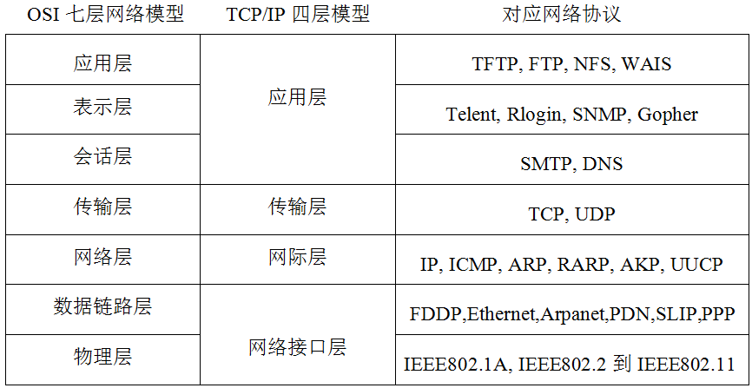
2.1 网络协议安全概述
2.1.1 网络协议的安全风险
图2-1 OSI模型和TCP/IP模型及协议对应关系
各种网络依靠其协议实现互连结点之间的通信与数据交换，网络协议是网络实现连接与交互极为重要的组成部分，在设计之初只注重异构网互联，忽略安全性问题，网络各层协议是一个开放体系，具有计算机网络及其部件所能够完成的基本功能，这种开放性及缺陷将网络系统处于安全风险和隐患的环境。

Slide 7
2.1 网络协议安全概述
2.1.1 网络协议的安全风险
网络协议的安全风险可归结为3个方面：
1）网络协议（软件）自身的设计缺陷和实现中存在的一些安全漏洞，容易受到被不法者侵入和攻击。如碎片攻击、Land攻击
2）网络协议无有效认证机制和验证通信双方真实性的功能。
3）网络协议缺乏保密机制，没有保护网上数据机密性的功能。

Slide 8
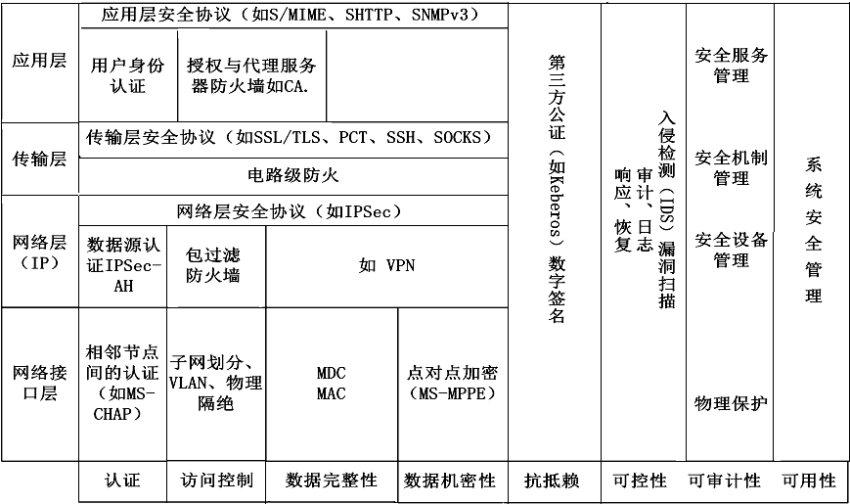
2.1 网络协议安全概述
2.1.2 TCP/IP层次安全性
TCP/IP的安全性可分为多层,可通过多层保护的方式进行实现，在不同层次增加不同安全策略和措施.如在传输层提供安全套接层服务SSL和其继任者传输层安全TLS,是为网络通信提供安全及数据完整性的一种安全协议,在网络层提供虚拟专用网VPN技术等.TCP/IP网络安全技术层次体系如图2-2。
图2-2 TCP/IP网络安全技术层次体系

Slide 9
2.1 网络协议安全概述
1.TCP/IP物理层的安全性
TCP/IP模型的网络接口层对应着OSI模型的物理层和数据链路层。物理层安全问题是指由网络环境及物理特性产生的网络设施和线路安全性，致使网络系统出现安全风险，如设备问题、意外故障、信息探测与窃听等。由于以太网上存在交换设备并采用广播方式,可能在某个广播域中侦听、窃取并分析信息。为此，保护链路上的设施安全极为重要,物理层的安全措施相对较少，最好采用“隔离技术”将每两个网络保证在逻辑上能够连通，同时从物理上隔断，并加强实体安全管理与维护。

Slide 10
2.1 网络协议安全概述
2.TCP/IP网络层的安全性
网络层的主要功能主要用于数据包的网络传输，其中IP协议是整个TCP/IP协议体系结构的重要基础，TCP/IP中所有协议的数据都以IP数据包形式进行传输。
TCP/IP协议族常用的两种IP版本是IPv4和IPv6。IPv4在设计之初根本没有考虑到网络安全问题，IP包本身不具有任何安全特性，从而导致在网络上传输的数据包很容易泄漏或受到攻击，IP欺骗和ICMP攻击都是针对IP层的攻击手段。如伪造IP包地址、拦截、窃取、篡改、重播等。因此，通信双方无法保证收到IP数据包的真实性。IPv6简化了IPv4中的IP头结构，并增加了对安全性的设计。

Slide 11
2.1 网络协议安全概述
【扩展】网络层安全协议IPsec
IPsec就是IP security的缩写，IPsec并不是一个单一的协议，而是能够在IP层提供互联网通信安全的协议族。
IPsec 协议族组成 ：
① IP 安全数据报格式 协议 :
鉴别首部协议 ( AH , Authentication Header ) : 支持 源点鉴别 , 数据完整性 , 不支持数据保密 ;
封装有效载荷协议 ( ESP , Encapsulation Security Payload ) : 支持 源点鉴别 , 数据完整性 , 数据保密 ;
② 加密算法协议
③ 互联网密钥交换协议 ( IKE , Internet Key Exchange )

Slide 12
2.1 网络协议安全概述
【扩展】网络层安全协议IPsec
IP 安全数据报 : 使用 ESP 或 AH 协议的 IP 数据报称为 IP 安全数据报 , 又称为 IPsec 数据报 ;
支持的 IP 协议版本 : IPsec 支持 IPv4 和 IPv6 两个版本的 IP 协议 ;
包含关系 : ESP 协议包含 AH 协议功能 ;

Slide 13
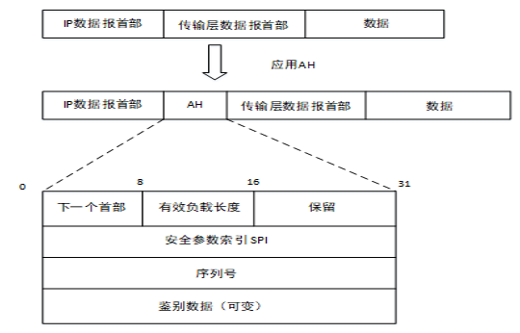
2.1 网络协议安全概述
【扩展】网络层安全协议IPsec
IP 安全数据报有两种不同的工作方式 :
① 运输方式 ( Transport Mode) :
只是传输层数据被用来计算AH或ESP头，AH或ESP头以及ESP加密的用户数据被放置在原IP包头后面。通常，运输模式应用在两台主机之间的通讯或一台主机和一个安全网关之间的通讯。
TCP-IP详解：AH(Authentication Header)
https://blog.csdn.net/wdscq1234/article/details/52677419
Ipsec 的SPD和SAD详解
https://blog.csdn.net/bytxl/article/details/4961537
运输模式下的AH-IP安全数据报

Slide 14
2.1 网络协议安全概述
【扩展】网络层安全协议IPsec
② 隧道方式 ( Tunnel Mode ) :
用户的整个IP数据报被用来计算AH或ESP头，AH或ESP头以及ESP加密的用户数据被封装在一个新的IP数据报中。通常，隧道模式应用在两个安全网关之间的通讯。
常用用途 : 虚拟专用网 VPN ;
无论采用哪种方式：
IP 首部是不能加密的 : 因为 途径的路由器 都需要根据该 IP 首部查找下一跳路由 ;
数据部分是可鉴别或可加密的 : IPsec 数据报 的 数据部分是可加密的 , 并且可以被鉴别 ;
有效载荷 : IPsec 数据报中的数据部分称为有效载荷 ;

Slide 15
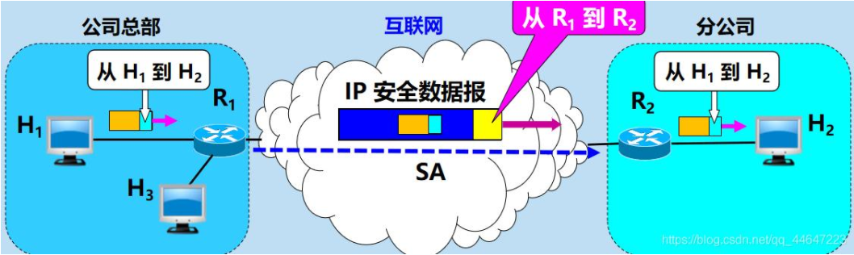
2.1 网络协议安全概述
【扩展】网络层安全协议IPsec
安全关联 ( SA , Security Association ) : 发送 IP 安全数据报 前 , 在发送端 和 接收端 之间 , 建立一条 逻辑连接 ;
IPsec 协议将 无连接 的网络层 , 转为 有逻辑连接 的网络层 ;
安全关联 ( SA , Security Association ) 特点 :
① 单向连接 : SA 是 单向的 , 其作用是提供 安全的数据传输服务 ;
② 传输数据 : SA 主要作用是传输 IP 安全数据报 ;
③ 双向 SA : 在 往返两个方向都建立 SA , 即可进行 双向安全通信 ;

Slide 16
2.1 网络协议安全概述
【扩展】网络层安全协议IPsec
建立安全关联 ( SA , Security Association ) 的双方需要维护的 状态信息 :
① 安全参数索引 ( SPI , Security Parameter Index ) : 32 位 的 连接标识符 ;不同的SPI代表不同的SA；
② IP 地址 : SA 关联的 发送端 和 接收端 IP 地址 ;
③ 加密类型 : IPsec 数据报使用的加密类型 , DES / AES ;
④ 密钥 : 加密使用的密钥 ;
⑤ 完整性检查类型 ，如使用MD5或SHA-1的报文鉴别码MAC （从报文X经过散列函数运算得出散列H后，对H再使用秘钥K进行加密得到的结果叫做报文鉴别码Message Authentication Code）;
⑥ 鉴别使用的密钥 ;
当路由器R1要通过安全关联发送IPsec数据报时，就必须读取SA的这些状态信息，以便知道如何把IP数据报进行加密和鉴别。

Slide 17
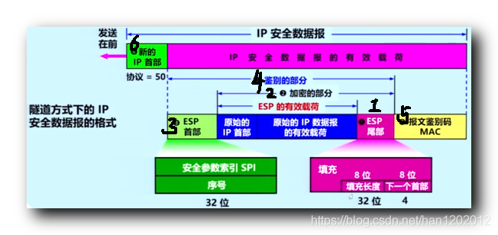
2.1 网络协议安全概述
【扩展】网络层安全协议IPsec
IPsec数据报格式(以隧道方式为例) :

Slide 18
2.1 网络协议安全概述
【扩展】网络层安全协议IPsec
IPsec数据报生成过程：
1、在原始的 IP 数据报后面 添加 ESP 尾部 , ESP 尾部分为三个字段 :
填充字段 : 目的是 保证数据块长度是 若干字节 整数倍 ;因为加密通常都要求数据块的长度是若干字节的整数倍
填充长度 : 占8位，指出填充字段长度 ;
下一首部 : 占8位，下一个要处理的首部 , 指的是 ESP有效载荷 中的原始 IP 首部 ，隧道方式下值是4；运输方式下ESP有效载荷就是TCP或UDP报文段，其值为另外的值
2、按照安全关联SA指明的加密算法和秘钥，对“ESP有效载荷+ESP尾部”进行加密
3、添加ESP 首部 : 32 位的 安全参数索引 ( SPI , Security Parameter Index ) ;32位的序号，该序号用来防止重放攻击，分组重传时序号不重复

Slide 19
2.1 网络协议安全概述
【扩展】网络层安全协议IPsec
IPsec数据报生成过程：
4、按照SA指明的算法和秘钥，对“鉴别的部分”生成报文鉴别码MAC
5、把报文报文鉴别码MAC添加到鉴别部分的尾部；构成IP安全数据报的有效载荷；
6、生成新的IP首部，通常为20字节，和普通的IP数据报的格式一样，首部中的协议字段值是50，表明在接收端，首部后的有效载荷应交给ESP协议来处理。

Slide 20
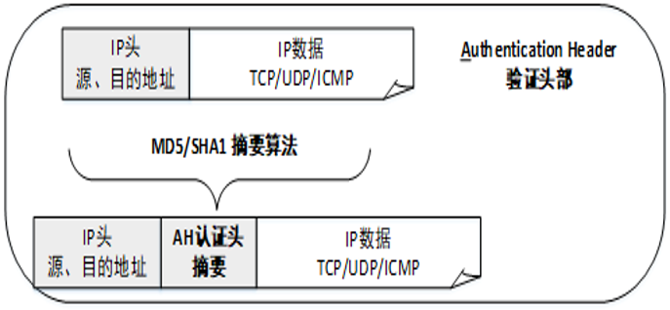
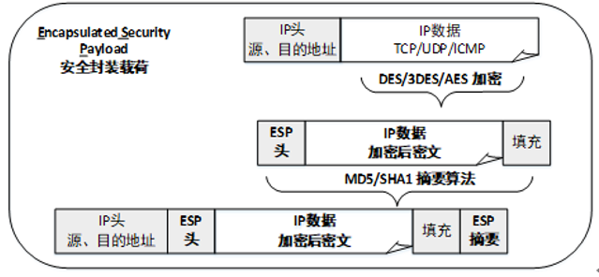
2.1 网络协议安全概述
【扩展】网络层安全协议IPsec
运输方式下的AH协议
运输方式下的ESP协议

Slide 21
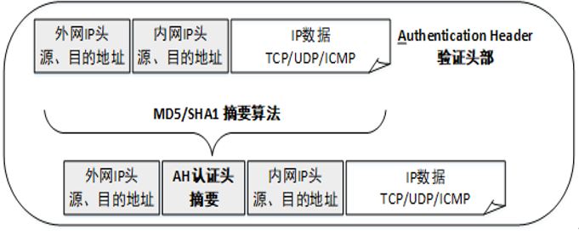
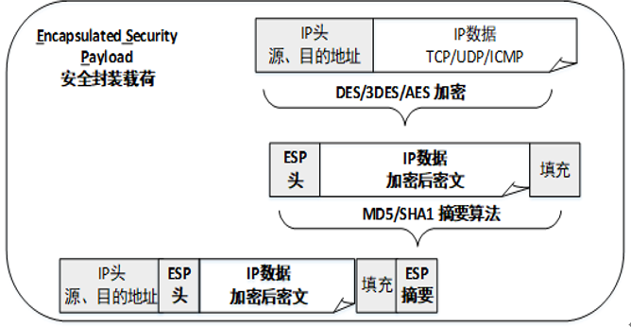
2.1 网络协议安全概述
【扩展】网络层安全协议IPsec
隧道方式下的AH协议
隧道方式下的ESP协议

Slide 22
2.1 网络协议安全概述
3.TCP/IP传输层的安全性
TCP/IP传输层主要包括传输控制协议TCP和用户数据报协议UDP,其安全措施主要取决于具体的协议.传输层的安全主要包括:传输与控制安全、数据交换与认证安全、数据保密性与完整性等.TCP是一面向连接协议,用于多数互联网服务:HTTP、FTP和SMTP.为了保证传输层的安全设计了安全套接层协议SSL(Secure Socket Layer),现更名传输层协议TLS(Transport Layer Security),主要包括SSL握手协议和记录协议。
SSL协议用于数据认证和数据加密的过程，利用多种有效密钥交换算法和机制。SSL记录协议对应用程序提供的信息分段、压缩、认证和加密.此协议提供了身份验证、完整性检验和保密性服务,密钥管理的安全服务可为各种传输协议重复使用。

Slide 23
2.1 网络协议安全概述
【扩展】安全套接字层（Secure Socket Layer，SSL）
SSL协议是Netscape公司在1994年开发的安全协议，广泛用于基于万维网的各种网络应用（不限于万维网）。SSL位于传输层协议（如：TCP）之上，应用层（如：HTTP）之下。使用TCP来提供一种可靠的端到端的安全服务，它是客户/服务器应用之间的通信不被攻击窃听，并且始终对服务器进行认证，还可以选择对客户进行认证。
SSL在1995年转交给IETF，IETF在SSL3.0的基础上设计了TLS（Transport Layer Security），为所有基于TCP的网络应用提供安全数据传输服务。
安全套接字（Secure Socket Layer，SSL）协议是一种常用于Web浏览器与Web服务器之间安全交换信息的加密协议，提供三个基本的安全服务：完整性、保密性、认证性。

Slide 24
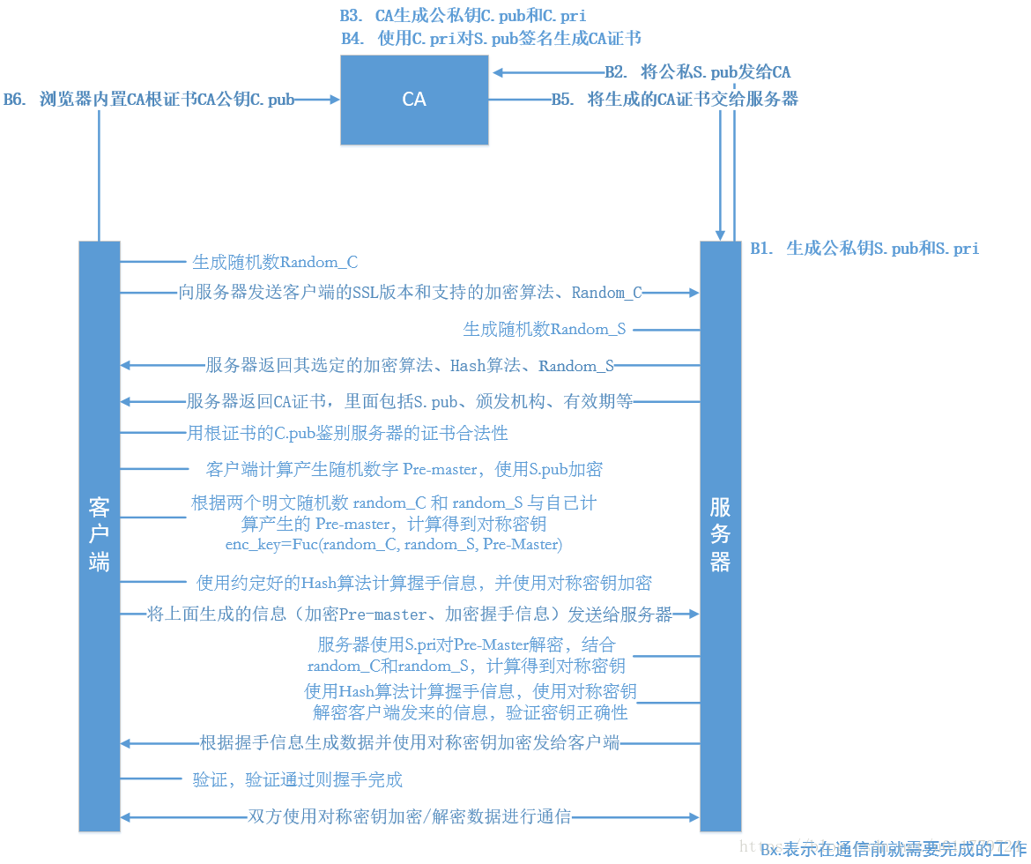
2.1 网络协议安全概述
SSL建立安全回话简要过程

Slide 25

2.1 网络协议安全概述
4.TCP/IP应用层的安全性
网络安全性问题主要重点解决的常用应用系统（协议），包括HTTP、FTP、SMTP、DNS、Telnet等。
1）超文本传输协议（HTTP）安全
HTTP是互联网上应用最广泛的协议。使用80端口建立连接,进行浏览、数据传输和对外服务.其客户端使用浏览器访问并接受从服务器返回的Web网页.下载破坏性的控件或插件,在用户的终端上运行并含有恶意代码、病毒或特洛伊木马，注意不下载未经过检验的程序。
2）文件传输协议（FTP）安全
FTP是建立在TCP/IP连接上的文件发送与接受协议。由服务器和客户端组成，每个TCP/IP主机都有内置的FTP客户端，且多数服务器都有FTP程序。FTP通常使用20和21两个端口，由21端口建立连接，使连接端口在整个FTP会话中保持开放，用于在客户端和服务器之间发送控制信息和客户端命令.在FTP主动模式下,常用20端口数据传输，在客户端和服务器之间每传输一个文件都要建立一个数据连接。

Slide 26
2.1 网络协议安全概述
3) 简单邮件传输协议（SMTP）安全。不法分子可以利用SMTP对E-mail服务器进行干扰和破坏。如通过SMTP对E-mail服务器发送大量的垃圾邮件和聚集数据包，致使服务器不能正常处理合法用户的使用请求，导致拒绝服务。目前，绝大部分的计算机病毒基本都是通过邮件或其附件进行传播的。因此，SMTP服务器应增加过滤、扫描及设置拒绝指定邮件等功能。
4) 域名系统（DNS）安全。网络通过DNS在解析域名请求时使用其53端口。黑客可以进行区域传输或利用攻击DNS服务器窃取区域文件，并从中窃取区域中所有系统的IP地址和主机名。可采用防火墙保护DNS服务器并阻止各种区域传输，还可通过配置系统限制接受特定主机的区域传输。
5) 远程登录协议（Telnet）安全。Telnet的功能是进行远程终端登录访问，曾用于管理UNIX设备。允许远程用户登录是产生Telnet安全问题的主要问题，另外，Telnet以明文方式发送所有用户名和密码，给非法者以可乘之机，只要利用一个Telnet会话即可远程作案，现已成为防范重点。

Slide 27
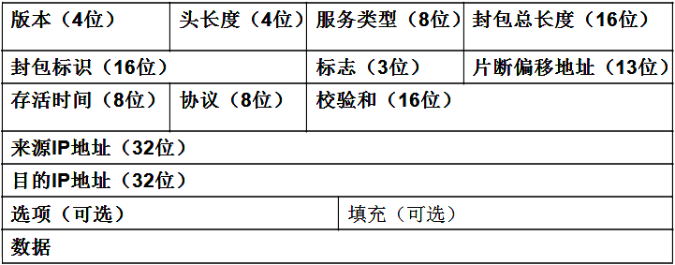
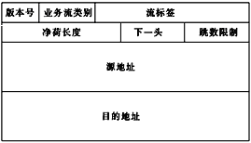
2.1 网络协议安全概述
2.1.3 IPv6的安全性概述
1.IPv6的优势及特点
1) 扩展地址空间及应用。IPv6设计之初主要是解决互联网迅速发展使IPv4地址空间将被耗尽问题,以免影响整个互联网进一步扩展。由于IPv4采用32位地址长度,大约只有43亿个地址，而IPv6采用128位地址长度，极大地扩展了IP地址空间。
IPv6的研发还解决了IPv4的其他多种问题，如安全性、端到端IP连接、服务质量（QoS）、多播、移动性和即插即用等功效。IPv6还对报头进行重新设计,由一个简化长度固定的基本报头和多个可选的扩展报头组成。既可加快路由速度，又能灵活地支持多种应用，便于扩展新的应用。IPv4和IPv6的报头如图2-3和图2-4所示。
图2-3 IPV4的IP报头
图2-4 IPV6基本报头

Slide 28
2.1 网络协议安全概述
2) 提高网络整体性能。IPv6的数据包增大,使应用程序可用最大传输单元MTU获得更快、更可靠的数据传输，并在设计上改进选路结构，采用简化的报头定长结构和更合理的分段方法，使路由器加快数据包处理速度，从而提高了转发效率，并提高了网络的整体吞吐量等性能。
3) 加强网络安全性能。IPv6用内嵌安全机制要求强制实现IP安全协议IPSec,提供支持数据源发认证、完整性和保密性能力,同时可抗重放攻击.安全机制主要由两个扩展报头实现:认证头AH和封装安全载荷ESP.
4) 提供更好服务质量。IPv6在分组的头部中定义业务流类别字段和流标签字段两个重要参数，以提供对服务质量（QoS）的支持。业务流类别字段将IP分组的优先级分为16个等级。对于需要特殊QoS的业务，可在IP数据包中设置相应的优先级,路由器根据IP包的优先级来分别对这些数据进行不同处理。流标签用于定义任意一个传输的数据流，以便网络中各结点可对此数据进行识别与特殊处理。

Slide 29
2.1 网络协议安全概述
5) 实现更好地组播功能。组播是一种将信息传递给已登记且计划接收该消息的主机功能，可同时给大量用户传递数据，传递过程只占用一些公共或专用带宽开销而不在整个网络广播，以减少带宽。IPv6还具有限制组播传递范围的一些特性，组播消息可被限于一特定区域、公司、位置或其他约定范围，从而减少带宽的使用并提高安全性。
6) 支持即插即用和移动性。当联网设备接入网络后，以自动配置可自动获取IP地址和必要的参数，实现即插即用，简化了网络管理，易于支持移动结点。IPv6不仅从IPv4中借鉴了很多概念和术语，还提供了移动IPv6所需的新功能。
7) 提供必选的资源预留协议（Resource Reservation Protocol，RSVP）功能，用户可在从源点到目的地的路由器上预留带宽，以便提供确保服务质量的图像和其他实时业务。
更多关于IPV6协议，参考https://blog.csdn.net/snlying/article/details/4238365

Slide 30
2.1 网络协议安全概述
2. IPv4与IPv6安全问题比较
比较IPv4和IPv6下的安全问题，有些安全问题的原理和特征基本无变化，有的却发生很大变化。主要包括：
1) 与IPv4下的情况比较，原理和特征基本未发生变化的安全问题可划分为三类：网络层以上的安全问题；与网络层数据保密性和完整性相关的安全问题和与网络层可用性相关的安全问题。如窃听攻击、应用层攻击、中间人攻击、洪泛攻击等。
2) 网络层以上的安全问题：主要是各种应用层的攻击，其原理和特征无任何变化。
3) 网络层数据保密性和完整性相关的安全问题：主要是窃听和中间人攻击。由于IPSec没有解决大规模密钥分配和管理的难点，缺乏广泛的部署，在IPv6网络中，仍可存在相同安全问题。

Slide 31
2.1 网络协议安全概述
4) 同网络层可用性相关安全问题：主要是指网络系统的洪泛攻击，如TCP SYN flooding攻击等。
5) 原理和特征发生明显变化的安全问题,主要4个方面:
① 侦测。是一种基本攻击方式，也是其他网络攻击方式的初始步骤。黑客为攻击得手，需要获得被攻击网络地址、服务、应用等尽可能多的情报。IPv4协议的子网地址空间只有2^8位容易被侦测，IPv6的默认子网地址空间为2^64位天文数字安全很多。
② 非授权访问。IPv6下的访问控制同IPv4下情形类似，依赖防火墙或路由器访问控制表(ACL)等控制策略，由地址、端口等信息实施控制。

Slide 32
2.1 网络协议安全概述
③ 篡改分组头部和分段信息。在IPv4网络中的设备和端系统都可对分组进行分片，分片攻击通常用于两种情形：一是利用分片逃避网络监控设备，如防火墙和IDS。二是直接利用网络设备中协议栈实现的漏洞，以错误的分片分组头部信息直接对网络设备发动攻击。
④ 伪造源地址。IPv4网络的源地址伪造的攻击很多，如SYN Flooding、UDP Flood Smurf等攻击。对其防范主要有两类方法：一是基于事前预防的过滤类方法，如准入过滤等；二是基于事后追查的回溯类方法。实际上，这些方案都存在部署困难等缺陷，由于存在网络地址转换(NAT)，使攻击后追踪更难。

Slide 33
2.1 网络协议安全概述
3. IPv6的安全机制
1) 协议安全。如上所述，在协议安全层面，IPv6全面支持认证头AH认证和封装安全有效载荷ESP扩展头。支持数据源发认证、完整性和抗重放攻击等。
2) 网络安全。IPv6安全主要体现在4个方面：
① 实现端到端安全。两端主机对报文IPSec封装,中间路由器实现对有IPSec扩展头IPv6报文封装传输即可实现.
② 提供内网安全。当内部主机与Internet其他主机通信时,可通过配置IPSec网关实现内网安全。
③ 由安全隧道构建安全VPN。通过IPv6的IPSec隧道实现的VPN，可在路由器之间建立IPSec安全隧道。
④ 以隧道嵌套实现网络安全。
3）其他安全保障。由于网络的安全威胁为多层且分布于各层之间。对物理层的安全隐患，可通过配置冗余设备、冗余线路、安全供电、保障电磁兼容环境和加强安全管理进行防护。

Slide 34
2.1 网络协议安全概述
4.移动IPv6的安全性
(1) 移动IPv6的特性
从IPv4到IPv6使移动IP技术发生根本性变化，IPv6的许多新特性也为结点移动性提供更好支持.IPv6组网技术极大简化网络重组,更有效促进因特网移动性。
(2) 移动IPv6面临的安全威胁
移动IPv6基本工作流程只针对于理想状态的互联网，并未考虑现实网络的安全问题。且移动性的引入也会带来新安全威胁，如对报文窃听、篡改和拒绝服务攻击等。因此,在移动IPv6的具体实施中须谨慎处理这些安全威胁,以免降低网络安全级别。
移动IP主要用于无线网络，不仅要面对无线网络所有的安全威胁，还要处理由移动性带来的新安全问题，所以，移动IP相对有线网络更脆弱和复杂。

Slide 35
2.1 网络协议安全概述
5.移动IPv6的安全机制
移动IPv6协议针对上述安全威胁，在注册消息中通过添加序列号以防范重放攻击，并在协议报文中引入时间随机数。
对其他形式攻击,可用<移动结点，通信结点> 和 <移动结点，归属代理>之间信令消息传递进行有效防范。移动结点和归属代理之间可通过建立IPSec安全联盟，以保护信令消息和业务流量。由于移动结点归属地址和归属代理为已知，所以可以预先为移动结点和归属代理配置安全联盟，并使用IPSec AH和ESP建立安全隧道，提供数据源认证、完整性检查、数据加密和重放攻击防护。
讨论思考：
1）网络协议的安全风险有哪些？
2）概述TCP/IP应用层的安全性？
3）移动IPv6面临的安全威胁有哪些？

Slide 36
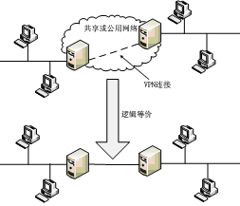
2.2 虚拟专用网VPN技术
2.2.1 VPN的概念和结构
虚拟专用网（Virtual Private Network，VPN）是利用Internet等公共网络的基础设施，通过隧道技术，为用户提供的与专用网络具有相同通信功能的安全数据通道。“虚拟”是指用户无需建立各自专用的物理线路，而利用Internet等公共网络资源和设备建立一条逻辑上的专用数据通道，并实现与专用数据通道相同的通信功能。“专用网络”是指虚拟出来的网络并非任何连接在公共网络上的用户都能使用，只有经过授权的用户才可使用。
该通道内传输数据经过加密和认证,可保
证传输内容的完整性和机密性.IETF对基于
IP网络的定义的VPN为:利用IP机制模拟的
一个专用广域网.VPN可通过特殊加密通信
协议为Internet上异地企业内网之间建立一
条专用通信线路,而无需铺设光缆等物理线
路。系统结构如图2-5所示。
图2-5 VPN系统结构

Slide 37
2.2 虚拟专用网VPN技术
2.2.1 VPN的概念和结构
VPN的需求：经常很多时候需要在异地连接网络。例如企业员工在外出差或在家里需要连接公司服务器；或者有第三方需要接入公司服务器(如电子商务)；或者企业数据需要进行异地灾备；还有的企业分支机构需要连接总公司等。
这时候最便捷的方式就是使用VPN进行连接。可以形象地称VPN为“网络中的网络”，而保证数据安全传输的关键就在于VPN使用了隧道协议。
VPN的隧道协议主要有三种，PPTP(Point to Point Tunneling Protocol)、L2TP（Layer 2 Forwarding Tunneling Protocol ）和IPSec，其中PPTP和L2TP协议工作在OSI模型的第二层，又称为二层隧道协议；IPSec是第三层隧道协议。
还有一种基于SSL的VPN技术。
根据VPN网络的应用可以将VPN分为三类：Client－LAN类型、LAN－LAN类型、Extranet VPN类型。

Slide 38
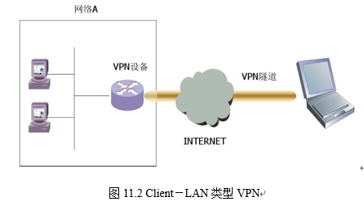
2.2 虚拟专用网VPN技术
2.2.1 VPN的概念和结构
根据VPN网络的应用可以将VPN分为三类：Client－LAN类型、LAN－LAN类型、Extranet VPN类型。
(1) Client－LAN类型的VPN也称为 Access VPN（远程接入VPN），即远程访问方式的VPN。

Slide 39
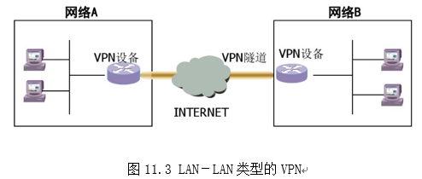
2.2 虚拟专用网VPN技术
2.2.1 VPN的概念和结构
根据VPN网络的应用可以将VPN分为三类：Client－LAN类型、LAN－LAN类型、Extranet VPN类型。
(2) LAN－LAN类型的VPN，也称为Intranet VPN（内联网VPN），网关到网关，通过公司的网络架构连接来自同公司的资源。

Slide 40
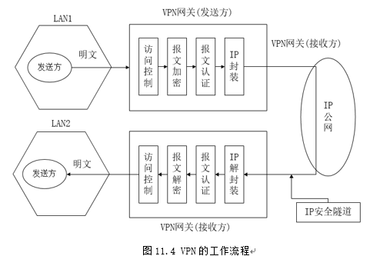
2.2 虚拟专用网VPN技术
2.2.1 VPN的概念和结构
根据VPN网络的应用可以将VPN分为三类：Client－LAN类型、LAN－LAN类型、Extranet VPN类型。
(3 )Extranet VPN (外联网VPN)，即与合作伙伴企业网构成Extranet，将一个公司与另一个公司的资源进行连接，这和第一种VPN类似。

Slide 41
2.2 虚拟专用网VPN技术
2.2.2 VPN的技术特点
1) 安全性高。VPN使用通信协议、身份验证和数据加密三方面技术保证了通信的安全性。当客户机向VPN服务器发出请求时，该服务器响应请求并向客户机发出身份质询，然后客户机将加密的响应信息发送到VPN服务端，该服务器根据数据库检查该响应。
2) 费用低廉。远程用户可用VPN通过Internet访问公司局域网，费用仅是原一部分，且企业可节省购买和维护通信设备的费用。
3) 管理便利。构建VPN不仅只需很少的网络设备及物理线路，而且网络管理变得简单方便。不论分公司或远程访问用户，都只需要通过一个公用网络端口或Internet路径即可进入企业网络。关键是获得所需的带宽，网络管理的主要工作将由公用网承担。
4) 灵活性强。可支持通过各种网络的任何类型数据流，支持多种类型的传输媒介,可以同时满足传输语音、图像和数据等的需求。
5) 服务质量佳。为企业提供不同等级的服务质量保证。不同用户和业务对服务质量保证的要求差别较大，对于拥有众多分支机构的专线VPN,交互式内部企业网应用则要求网络能提供良好的稳定性。

Slide 42
2.2 虚拟专用网VPN技术
2.2.3 VPN的实现技术
VPN是在Internet等公共网络基础上，综合利用隧道技术、加解密技术、密钥管理技术和身份认证技术实现的。
1.隧道技术
隧道技术是VPN的核心技术,为一种隐式传输数据的方法.主要利用已有的Internet等公共网络数据通信方式,在隧道（虚拟通道）一端将数据进行封装，然后通过已建立的隧道进行传输。在隧道另一端，进行解封装并将还原的原始数据交给端设备。在VPN连接中，可根据需要创建不同类型的VPN隧道，包括自愿隧道和强制隧道两种。
网络隧道协议可以建立在网络体系结构的第二层或第三层。

Slide 43
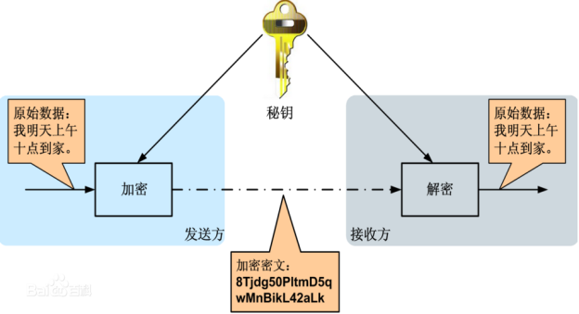
2.2 虚拟专用网VPN技术
2. 常用加解密技术
为了重要数据在公共网络传输的安全，VPN采用了加密机制。常用的信息加密体系主要包括非对称加密体系和对称加密体系两类。实际上一般是将二者混合使用，利用非对称加密技术进行密钥协商和交换，利用对称加密技术进行数据加密。
1) 对称密钥加密。对称密钥加密也称
共享密钥加密,是指加密和解密以相同密钥
完成,数据的发送者和接收者拥有共同的密
钥。发送者先将要传输的数据用密钥加密
为密文,然后在公共信道上传输,接收者收到
密文后用相样的密钥解密成明文。由于加密和解密密钥相同，所以此加密算法安全性的关键在于密钥获得者是否授权。密钥一旦泄露，无论其算法与设计如何，密文仍可被轻易破解。此加密方法的优点是运算相对简单、速度快，适合于加密大量数据的情况。缺点是密钥的管理较为复杂。

Slide 44
2.2 虚拟专用网VPN技术
2)非对称密钥加密.是指加密和解密采用不同的密钥完成，数据的发送者和接收者拥有不同的两个密钥，一个公钥一个私钥。其算法也称公钥加密。公钥可以在通信双方之间公开传递，或在公共网络上发布，但相关的私钥必须保密。利用公钥加密的数据只有使用私钥才可解密，而私钥加密的数据只有使用公钥才可认证。
注意：非对称算法采用复杂的算法处理，占用更多的处理器资源，运算速度较慢。非对称算法不适合加密大量数据，而是经常用于对关键数据的加密，如对称密钥在密钥分发时采用非对称算法。非对称加密算法和散列算法结合使用，可生成数字签名。
3.密钥管理技术
密钥的管理极为重要。密钥的分发采用手工配置和采用密钥交换协议动态分发两种方式。手工配置要求密钥更新不宜频繁，否则增加大量管理工作量，所以，它只适合简单网络。软件方式动态生成密钥可用于密钥交换协议，以保证密钥在公共网络上安全传输，适合于复杂网络，且密钥可快速更新，极大提高VPN应用安全。

Slide 45
2.2 虚拟专用网VPN技术
4.身份认证技术
在VPN实际应用中，身份认证技术包括信息认证和用户身份认证。信息认证用于保证信息的完整性和通信双方的不可抵赖性，用户身份认证用于鉴别用户身份真实性。采用身份认证技术主要有PKI体系和非PKI体系。PKI体系主要用于信息认证，非PKI体系主要用于用户身份认证。PKI体系通过数字证书认证中心CA（Certificate Authority）,采用数字签名和哈希函数保证信息的可靠性和完整性。如SSL VPN是利用PKI支持的SSL协议实现应用层VPN安全通信。非PKI体系一般采用“用户名+口令”的模式, VPN采用的非PKI体系认证方式有6种(略).

Slide 46
2.2 虚拟专用网VPN技术
2.2.4 VPN技术的实际应用
VPN技术实际应用中,对不同网络用户应提供不同解决方案。解决方案主要分为3种：远程访问虚拟网（Access VPN）、企业内部虚拟网（Intranet VPN）和企业扩展虚拟网（Extranet VPN）。
1. 远程访问虚拟网
通过一个与专用网相同策略的共享基础设施，可提供对企业内网或外网的远程访问服务，使用户随时以所需方式访问企业资源。如模拟、拨号、ISDN、数字用户线路（xDSL）、移动IP和电缆技术等，可安全地连接移动用户、远程工作者或分支机构。这种VPN适用于拥有移动用户或有远程办公需要的机构，以及需要提供与消费者安全访问服务的企业。远程验证拨号用户服务RADIUS服务器可对异地分支机构或出差外地的员工进行验证和授权，保证连接安全且降低电话费用。

Slide 47
2.2 虚拟专用网VPN技术
2.企业内部虚拟网
利用Intranet VPN方式可在Internet上构建全球Intranet VPN,企业内部资源用户只需连入本地ISP的接入服务提供点POP（Point Of Presence）即可相互通信，而实现传统WAN组建技术均需要有专线。利用该VPN线路不仅可保证网络的互联性，而且，可利用隧道、加密等VPN特性保证在整个VPN上的信息安全传输。这种 VPN通过一个使用专用连接的共享基础设施，连接企业总部和分支机构，企业拥有与专用网络的相同政策，包括安全、服务质量可管理性和可靠性，如总公司与分公司构建的企业内部VPN。

Slide 48
2.2 虚拟专用网VPN技术
3.企业扩展虚拟网
主要用于企业之间的互连及安全访问服务。可通过专用连接的共享基础设施，将客户、供应商、合作伙伴或相关群体连接到企业内部网。企业拥有与专用网络相同的安全、服务质量等政策。可简便地对外部网进行部署和管理，外部网的连接可使用与部署内部网和远端访问VPN相同的架构和协议进行部署,主要是接入许可不同。
对于企业一些国内外客户，涉及订单时常需要访问企业的ERP系统，查询其订单的处理进度等。客户是上帝，可以使用VPN技术实现企业扩展虚拟局域网，让客户也能够访问公司企业内部的ERP服务器。但应注意数据过滤及访问权限限制。
讨论思考：
1）什么是虚拟专用网VPN的基本概念？
2）虚拟专用网的技术特点和实现技术有哪些？
3）VPN技术的实际应用具体有哪些？

Slide 49
2.3 无线网络安全技术基础
2.3.1无线网络的安全风险和隐患
案例2-2
万豪国际集团官方发布声明称，其旗下喜达屋酒店的客房预订数据库被黑客入侵，在2018年9月10日或之前曾在该酒店预订的最多约5亿名客人的信息或被泄露。专家称2021年网络安全对全球经济带来的损失将高达1万亿美元，特别是手机网络的广泛应用，很多用户都在手机内储存各式各样的隐私信息，包括：密码、身份证号、家庭住址和联系方式，甚至钥匙照片等，如果手机被盗或是中木马病毒等，就可能泄露并带来安全隐患。

Slide 50
2.3 无线网络安全技术基础
随着无线网络技术广泛应用,其安全性越来越引起关注.无线网络的安全主要有访问控制和数据加密,访问控制保证机密数据只能由授权用户访问,而数据加密则要求发送的数据只能被授权用户所接受和使用。
无线网络在数据传输时以微波进行辐射传播，只要在无线接入点AP（Access Point）覆盖范围内,所有无线终端都可能接收到无线信号。AP无法将无线信号定向到一个特定的接受设备，时常有无线网络用户被他人免费蹭网接入、盗号或泄密等，因此，无线网络的安全威胁、风险和隐患更加突出。
无线网络安全风险及隐患，如图2-5所示。

Slide 51
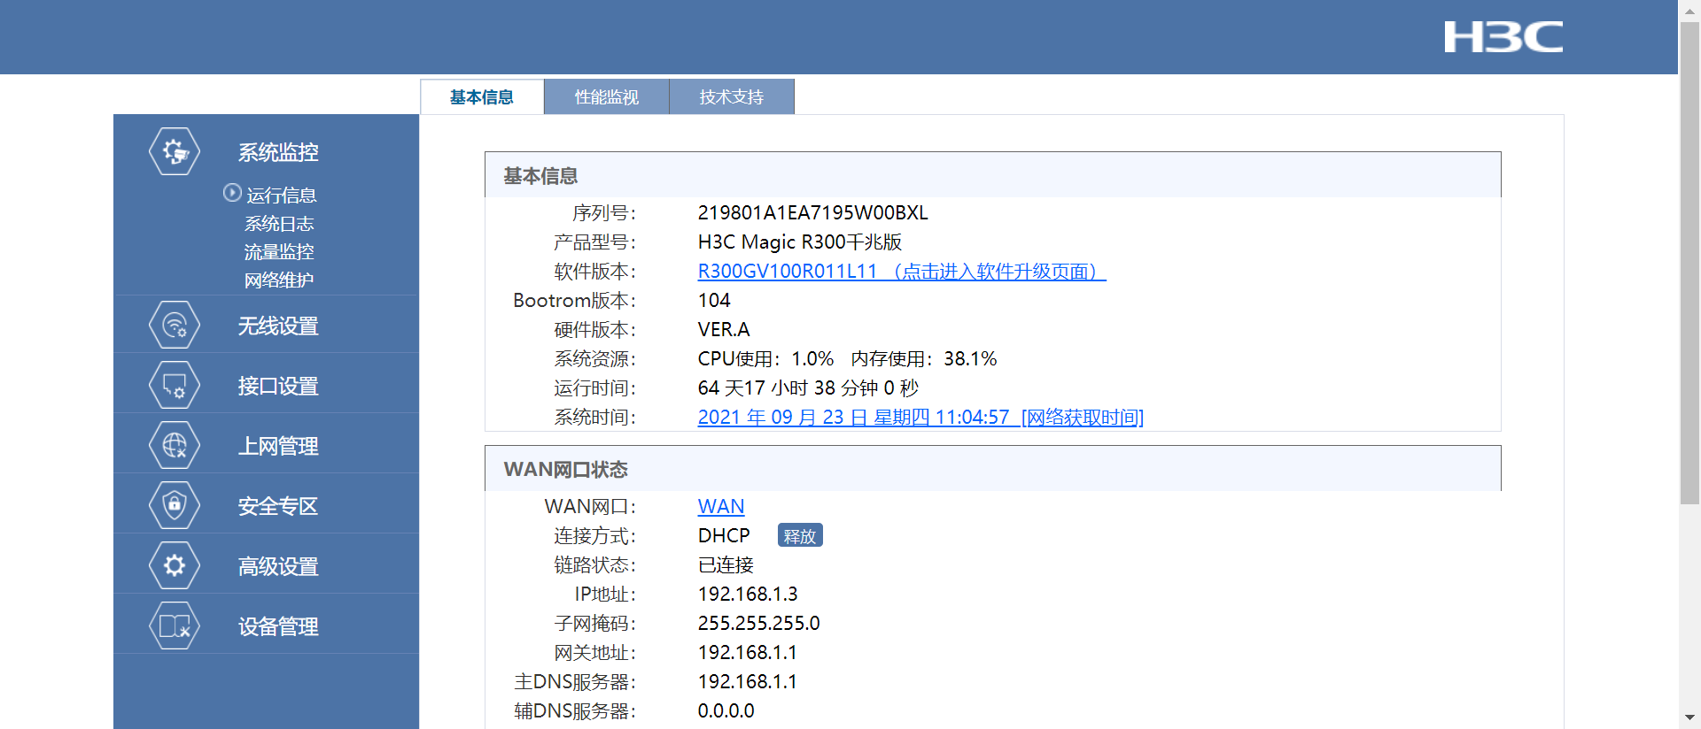
2.3 无线网络安全技术基础
2.3.2 无线网络AP及路由安全
1.无线接入点安全
无线接入点AP用于实现客户端之间信号互联和中继,安全措施:
1) 修改admin密码。无线AP与其他网络设备一样，也提供了初始的管理员用户名和密码，其默认用户名admin或空。如果不修改将给不法之徒以可乘之机。

Slide 52
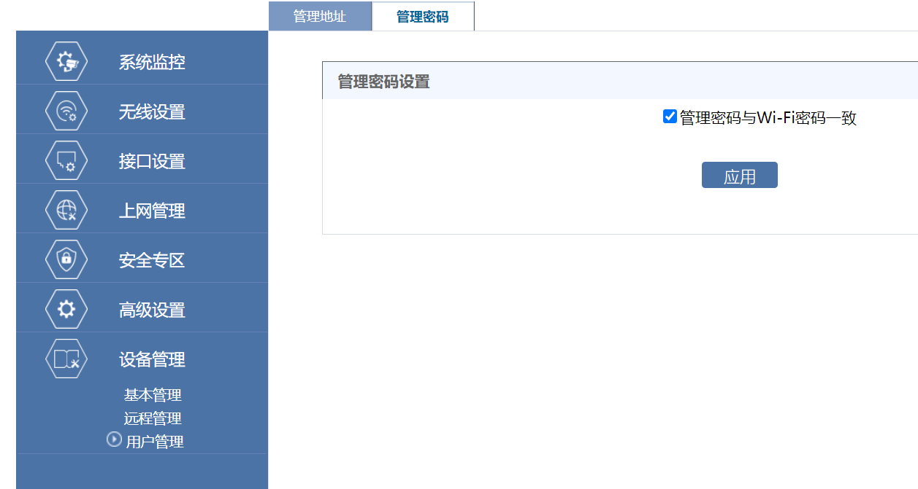
2.3 无线网络安全技术基础
2.3.2 无线网络AP及路由安全
1.无线接入点安全
无线接入点AP用于实现客户端之间信号互联和中继,安全措施:
1) 修改admin密码。无线AP与其他网络设备一样，也提供了初始的管理员用户名和密码，其默认用户名admin或空。如果不修改将给不法之徒以可乘之机。

Slide 53
2.3 无线网络安全技术基础
2.3.2 无线网络AP及路由安全
1.无线接入点安全
2) WEP加密传输。数据加密是实现网络安全一项重要技术，可通过协议WEP进行。WEP是IEEE 802.11b协议中最基本的无线安全加密措施，是所有经过WiFiTM认证的无线局域网产品所支持的一项标准功能，主要用途为：防止数据被黑客途中恶意篡改或伪造；用WEP加密算法对数据进行加密，防止数据被黑客窃听；利用接入控制，防止未授权用户对其网络进行访问。
3) 禁用DHCP服务。启用无线AP的DHCP时，黑客可自动获取IP地址接入无线网络。若禁用此功能，则黑客将只能以猜测破译IP地址、子网掩码、默认网关等，以增加其安全性。
有线等效保密
动态主机设置协议

Slide 54
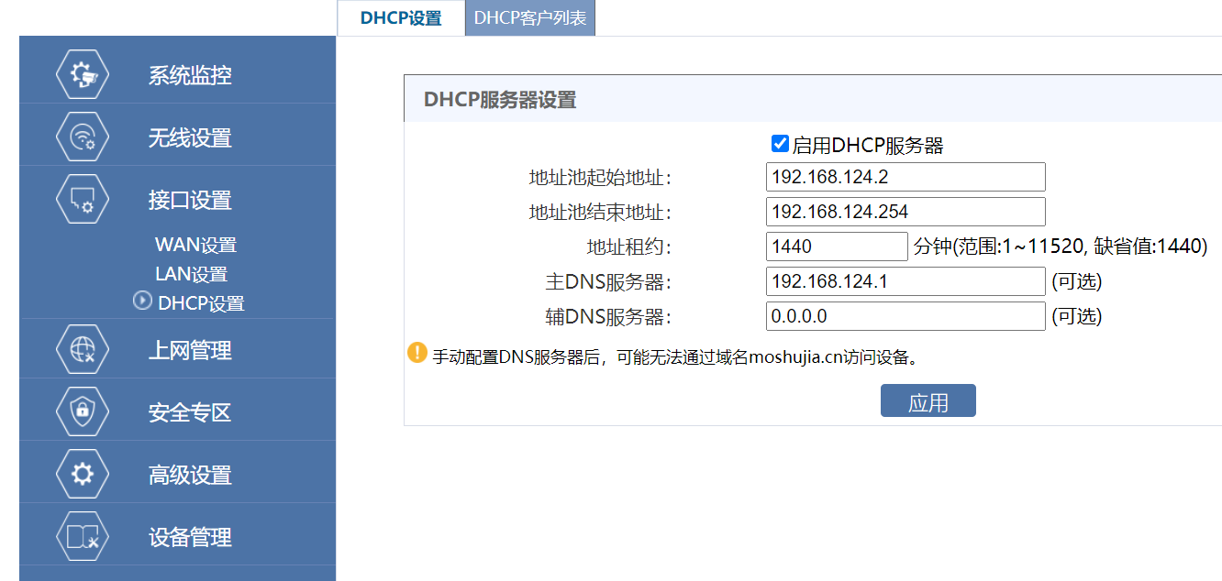
2.3 无线网络安全技术基础
2.3.2 无线网络AP及路由安全
1.无线接入点安全

Slide 55
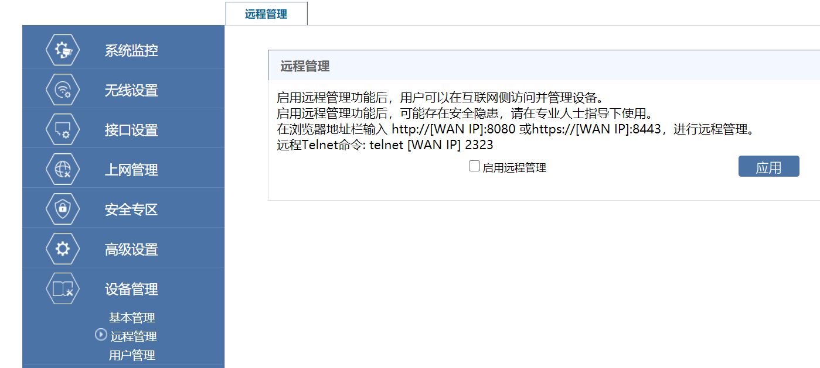
2.3 无线网络安全技术基础
4) 修改SNMP字符串。必要时应禁用无线AP支持的SNMP功能，特别对无专用网络管理软件且规模较小的网络。
5) 禁止远程管理。较小网络直接登录到无线AP管理，无需开启AP的远程管理功能。

Slide 56
2.3 无线网络安全技术基础
6) 修改SSID标识。无线AP厂商可利用SSID（初始化字符串），在默认状态下检验登录无线网络结点的连接请求，检验一通过即可连接到无线网络。由于同一厂商的产品都使用相同的SSID名称，从而给黑客提供了可乘之机，使之以非授权连接对无线网络带来威胁。所以，在安装无线局域网之初，就应尽快登录到结点的管理页面，修改默认的SSID。
7) 禁止SSID广播。为了保证无线网络安全，应当禁用SSID通知客户端所采用的默认广播方式。可使非授权客户端无法通过广播获得SSID，即无法连接到无线网络。否则，再复杂的SSID设置也无安全可言。

Slide 57
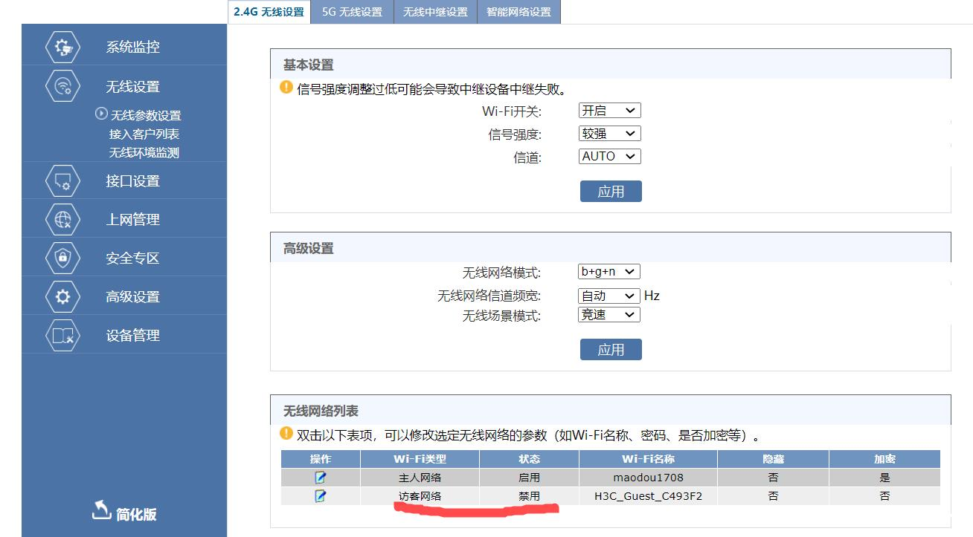
2.3 无线网络安全技术基础

Slide 58
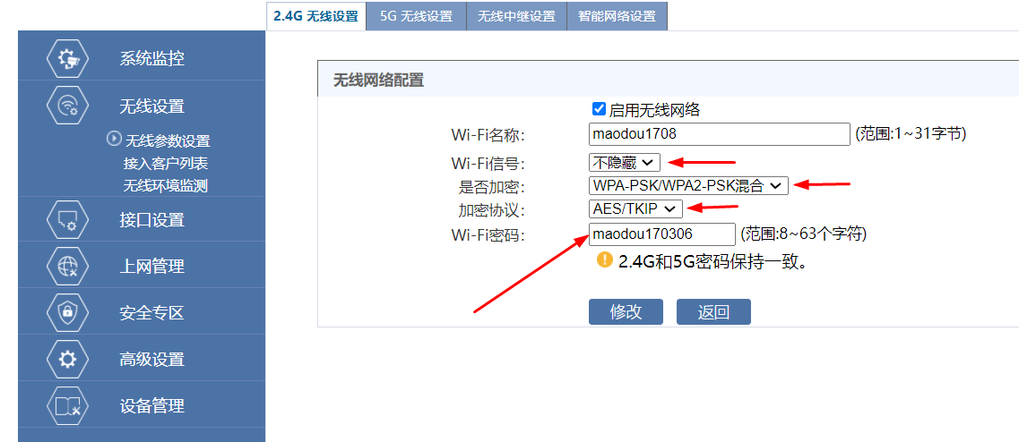
2.3 无线网络安全技术基础

Slide 59
2.3 无线网络安全技术基础
硬件地址-网卡
8) 过滤MAC地址。利用无线AP的访问列表功能可精确限制连接到结点工作站。对不在访问列表中的工作站,无权访问无线网络。无线网卡都有各自MAC地址,可在结点设备中创建一张“MAC访问控制列表”，将合法网卡的MAC地址输入到此列表中。使只有“MAC访问控制列表”中显示的MAC地址才能进入到无线网络。
9) 合理放置无线AP。将无线AP放置在一个合适的位置非常重要。由于无线AP的放置位置不仅能决定无线局域网的信号传输速度、通信信号强弱，还影响网络通信安全。另外，在放置天线前，应先确定无线信号覆盖范围，并根据范围大小将其到其他用户无法触及的位置，将AP放在房间正中间。
10) WPA用户认证。WPA（Wi-Fi Protected Access）利用一种暂时密钥完整性协议TKIP处理WEP所不能解决的各设备共用一个密钥的安全问题。参考“WEP/WPA/WPA2加密标准有什么区别？” http://www.xitongzhijia.net/xtjc/20170103/90078.html
无线保护通道

Slide 60
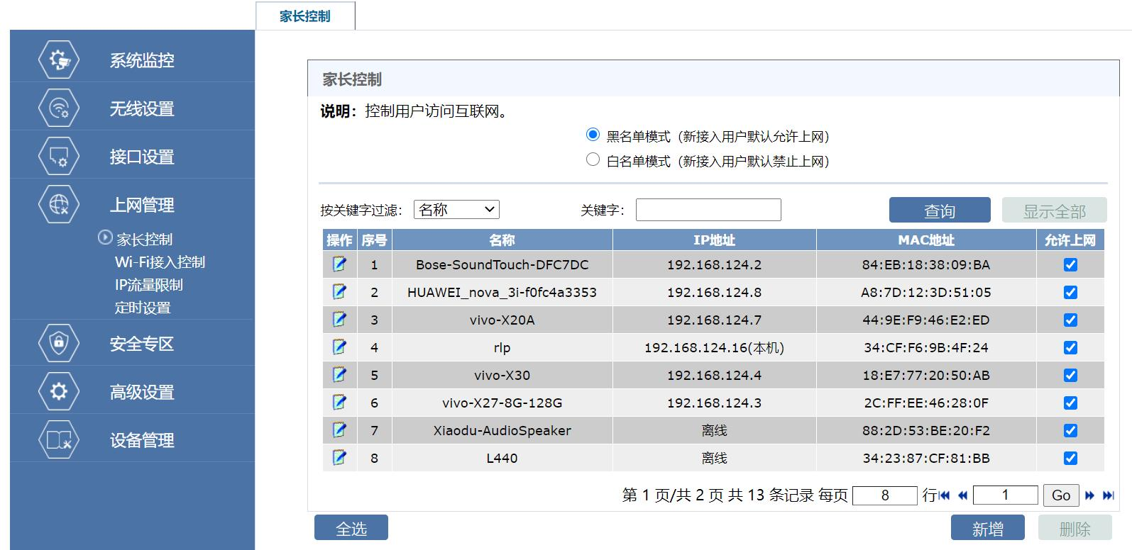
2.3 无线网络安全技术基础

Slide 61
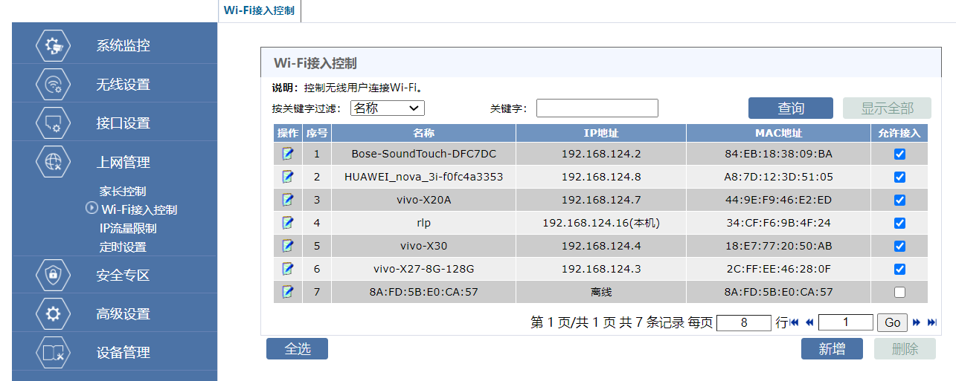
2.3 无线网络安全技术基础

Slide 62
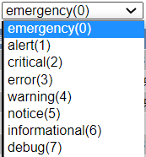
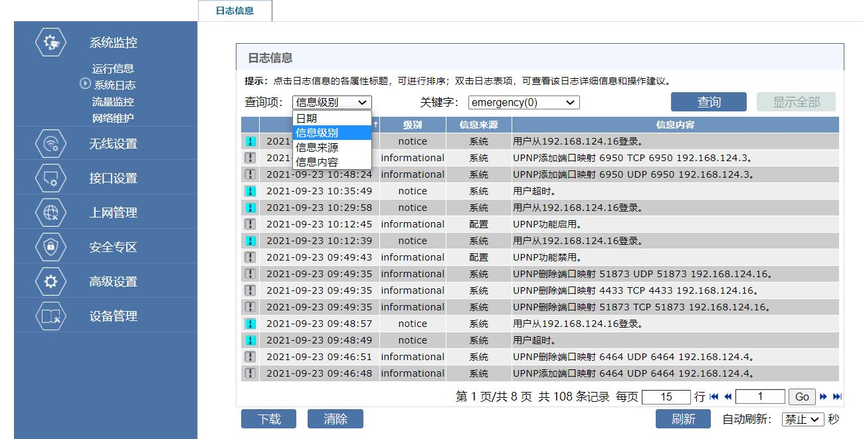
2.3 无线网络安全技术基础

Slide 63
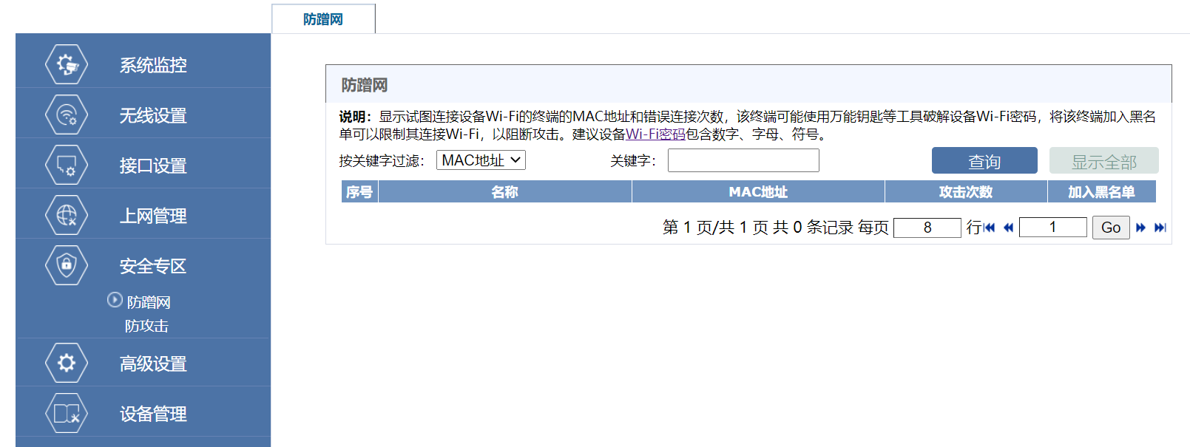
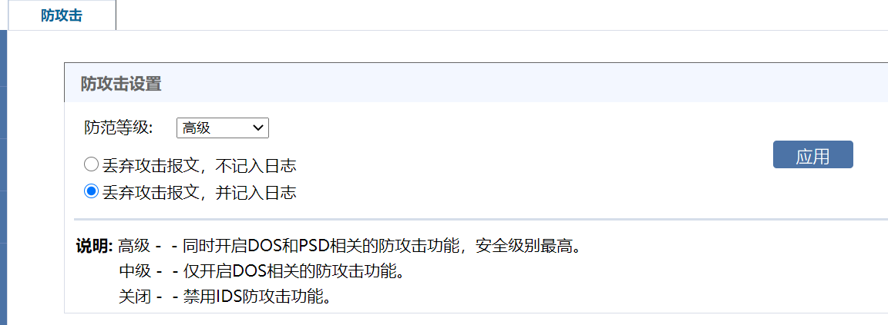
2.3 无线网络安全技术基础

Slide 64
2.3 无线网络安全技术基础
2.无线路由器安全
无线路由位于网络边缘，面临更多安全危险.不仅具有无线AP功能,还集成了宽带路由器的功能，因此，可实现小型网络的Internet连接共享。除了采用无线AP的安全策略外,还应采用如下安全策略。
1) 利用网络防火墙.利用无线路由器内置防火墙功能,加强防护能力.
2) IP地址过滤。启用IP地址过滤列表，进一步提高无线网络的安全性。
2.3.3 IEEE802.1x身份认证
IEEE 802.1x是一种基于端口的网络接入控制技术，以网络设备的物理接入级（交换机端口）对接入设备进行认证和控制。可提供一个可靠的用户认证和密钥分发的框架，控制用户只在认证通过后才可连接网络。本身并不提供实际的认证机制，需要和上层认证协议EAP配合实现用户认证和密钥分发。
IEEE 802.1x认证过程(下图)：
1）无线客户端向AP发送请求，尝试与AP进行通信。
2）AP将加密数据发送给验证服务器进行用户身份认证。
3）验证服务器确认用户身份后，AP允许该用户接入。
4）建立网络连接后授权用户通过AP访问网络资源。

Slide 65
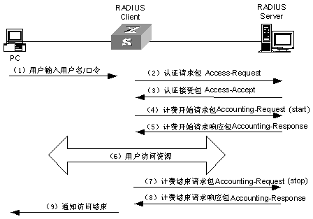
2.3 无线网络安全技术基础
用IEEE 802.1x和EAP作为身份认证的无线网络，
可分为如图2-6所示的3个主要部分。
（1）请求者。运行在无线工作站上的软件客户端。
（2）认证者。无线访问点。
（3）认证服务器。作为一个认证数据库,通常是一个RADIUS服务器的形式，如微软公司的IAS等。
远程用户拨号认证系统是应用最广泛的AAA协议(认证、授权、审计(计费))
互联网认证服务
图2-6 使用802.1x及EAP身份认证的无线网络

Slide 66
2.3 无线网络安全技术基础
2.3.4 无线网络安全技术应用
无线网络在不同的应用环境对其安全性的需求各异,以AboveCable公司的无线网络安全技术作为实例。为了更好地发挥无线网络“有线速度无线自由”的特性，该公司根据长期积累的经验，针对各行业对无线网络的需求，
制定了一系列的安全方案，最大程度上方便用户构建
安全的无线网络，节省不必要的经费。
1.小型企业及家庭用户
小型企业和一般家庭用户使用的网络范围相对较小,且终端用户数量有限,AboveCable的初级安全方案可满足对网络安全需求,且投资成本低,配置方便效果显著.此方案建议使用传统的WEP认证与加密技术,各种型号AP和无线路由器都支持64位、128位WEP认证与加密,以保证无线链路中的数据安全,防止数据被盗用.同时,由于这些场合终端用户数量稳定且有限,手工配置WEP密钥也可行.

Slide 67
2.3 无线网络安全技术基础
2.仓库物流、医院、学校和餐饮娱乐行业
在这些行业中，网络覆盖范围及终端用户的数量增大，AP和无线网卡的数量需要增多，同时安全风险及隐患也有所增加，仅依靠单一的WEP已无法满足其安全需求。AboveCable的中级安全方案使用IEEE802.1x认证技术作为无线网络的安全核心，并通过后台的RADIUS服务器进行用户身份验证，有效地阻止未经授权的接入。
对多个AP的管理问题，若管理不当也会增加网络的安全隐患。为此，需要产品不仅支持IEEE 802.1x认证机制，同时还支持SNMP网络管理协议，在此基础上以AirPanel Pro AP集群管理系统，便于对AP的管理和监控。

Slide 68
2.1.3 无线网络安全技术基础
3.公共场所及网络运营商,大中型企业和金融机构
在公共地区，如机场、火车站等，一些用户需要通过无线接入Internet、浏览web页面、接收e-mail，对此安全可靠地接入Internet很关键。这些区域通常由网络运营商提供网络设施，对用户认证问题至关重要。否则，可能造成盗用服务等危险，为提供商和用户造成损失。AboveCable提出使用IEEE 802.1x的认证方式，并通过后台RADIUS服务器进行认证计费。
针对公共场所存在相邻用户互访引起的数据泄漏问题，设计了公共场所专用的AP— HotSpot AP。可将连接到其所有无线终端的MAC地址自动记录，在转发报文的同时，判断该段报文是否发送给MAC列表的某个地址，若在列表中则中断发送，实现用户隔离。

Slide 69

*2.3.5 WIFI的安全性和措施
1. WIFI的概念及应用
WiFi（Wireless Fidelity）又称IEEE802.11b标准,是一种可以将终端(电脑、PDA和手机)无线方式互连的技术.用于改善无线网路之间互通性.WiFi三个标准:较少使用的802.11a、低速的802.11b和高速的802.11g.WiFi工作模式:AD-HOC、无线接入点AP、点对多点路由P to MP、无线客户端AP Client和无线转发器Repeater.
WiFi支持智能手机,平板电脑和新型相机等。
将有线网络信号转成无线信号,使用无线路由
器供支持其技术的相关电脑、手机、平板等
接收上网节省流量费。WiFi信号也需要ADSL
、宽带、无线路由器等，WiFi Phone的使用，
如查询或转发信息、下载、看新闻、拨VOIP
电话（语音及视频）、收发邮件、实时定位、
游戏等，很多机构都提供免费服务的WiFi，
如图2-7所示。
图2-7 WiFi的广泛应用

Slide 70
*2.3.5 WIFI的安全性和措施
案例2-3
比利时鲁汶大学研究人员Mathy Vanhoef，2017年公开了一项关于WPA2/WPA安全性的研究，表明WiFi的保护协议存在密码重置攻击的重大漏洞，足以威胁全球所有WiFi用户。如2015年10月王滔(化名)因在公共WiFi上进行网银操作，银行卡被犯罪分子盗刷23.5万元。另据美国审计总署报告称，多数商业航空公司可访问互联网，现代飞机拥有可被恐怖分子侵入并控制的约60个外部天线，让黑客控制飞机成为可能。
2. WiFi特点及组成
WiFi的特点可从八个方面体现：带宽、信号、功耗、便捷、节省、安全、融网、个人服务、移动特性。IEEE启动项目计划将802.11标准数据速率提高到千兆或几千兆，并通过802.11n标准将数据速率提高，以适应不同的功能和设备，通过802.11s标准将这些高端结点连接，形成类似互联网的具有冗余能力的WiFi网络。

Slide 71
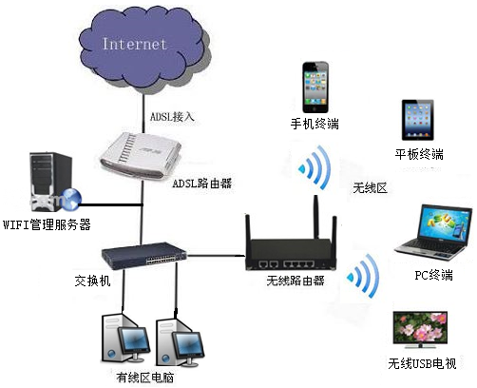
*2.3.5 WIFI的安全性和措施
*WIFI由AP和无线网卡组成无线网络，如图2-8。一般架设无线网络的基本配备就是无线网卡及一个AP，便能以无线的模式配合既有的有线架构来分享网络资源，架设费用和复杂程序远远低于传统的有线网络。如果只是几台电脑的对等网，也可不用AP，只需要每台电脑配备无线网卡。AP可作为“无线访问结点”或“桥接器”。主要当作传统的有线局域网络与无线局域网络之间的桥梁，
因此任何一台装有无线网卡的PC均可
透过AP去分享有线局域网络甚至广域
网络的资源，其工作原理相当于一个
内置无线发射器的HUB或者是路由,而
无线网卡则是负责接收由AP所发射信
号的CLIENT端设备。有了AP就像有线
网络的Hub,无线工作站可快速与网络
相连.特别对宽带使用,WiFi更显优势,
有线宽带到户后,连接到一个AP,然后
在电脑中安装一个无线网卡即可。
图2-8 WiFi原理及组成

Slide 72
*2.3.5 WIFI的安全性和措施
*3. WiFi的认证种类
WiFi联盟所公布的认证种类包括：
1）WPA/WPA2：WPA/WPA2是基于IEEE802.11a、802.11b、802.11g的单模、双模或双频的产品所建立的测试程序。内容包含通讯协定的验证、无线网络安全性机制的验证，以及网络传输表现与相容性测试。
2）WMM(WIFI MultiMedia)当影音多媒体透过无线网络传递时,验证其带宽保证机制正常运作在不同无线网络装置及安全性设定上是WMM测试目的。
3）WMM Power Save：在影音多媒体透过无线网络的传递时，透过管理无线网络装置的待命时间延长电池寿命且不影响其功能性，可透过WMM Power Save测试验证。
4）WPS(WIFI Protected Setup)：可让消费者透过更简单的方式设定无线网络装置，并保证一定的安全性。当前WPS允许透过Pin Input Config(PIN)、Push Button Config(PBC)、USB Flash Drive Config(UFD)、Near Field Communication和 Contactless Token Config(NFC)的方式设定无线网络装置。
5）ASD(Application Specific Device):是针对除了无线网络存取点(AP)及站台之外有特殊应用的无线网络装置，如DVD播放器、投影机、打印机等。
6）CWG(Converged Wireless Group)：主要是针对WIFI mobile converged devices 的RF 部分测量的测试程序。

Slide 73
*2.3.5 WIFI的安全性和措施
4. 增强WiFi的安全措施
无线路由器密码破解的速度取决于软件和硬件，只要注意在密码设置时尽量复杂些，即可增强安全性。此外，采用以下几种设置方法。
1）采用WPA/WPA2加密方式,不用有缺陷加密,这是最常用的加密方式。
2）不用初始口令和密码,用长且复杂密码并定期更换,不用易猜密码。
3）无线路由后台管理默认的用户名和密码一定尽快更改并定期更换。
4）禁用WPS( 保护设置)功能。现有的WPS功能存在漏洞，使路由器的接入密码和后台管理密码有可能暴露。
5）启用MAC地址过滤功能，绑定常用设备。
6）关闭远程管理端口和路由器的DHCP功能，启用固定IP地址，不要让路由器自动分配IP地址。
7）注意固件升级.及时修补漏洞升级或换成更安全的无线路由器。
8）不管在手机端还是电脑端都应安装病毒检测安全软件。对于黑客常用的钓鱼网站等攻击手法，安全软件可以及时拦截提醒。
专家建议使用WiFi安全防护措施,见知识拓展(二维码)。

Slide 74
*2.3.5 WIFI的安全性和措施
讨论思考：
1）无线网络的安全风险和隐患有哪些？
2）概述无线网络AP及网络路由器的安全性？
3）无线网络安全技术应用方式有哪些？

Slide 75
*2.4 常用网络安全管理工具
在网络安全检测与管理过程中，经常在“开始”菜单的“运行”项目内输入cmd（运行cmd.exe）,在DOS环境用一些网络管理工具和命令方式,直接查看和检测网络的有关信息。常用网络安全管理工具:判断主机是否连通的ping命令,查看IP地址配置情况的ipconfig命令,查看网络连接状态netstat命令,进行网络操作的net命令和行定时器操作的at命令等。
2.4.1 网络连通性
1. ping命令
ping命令的主要功能是通过发送Internet控制报文协议ICMP包，检验与另一台TCP/IP主机的IP级连通情况。网络管理员常用检测网络的连通性和可到达性。同时，可将应答消息的接收情况和往返过程的次数一起显示。

Slide 76
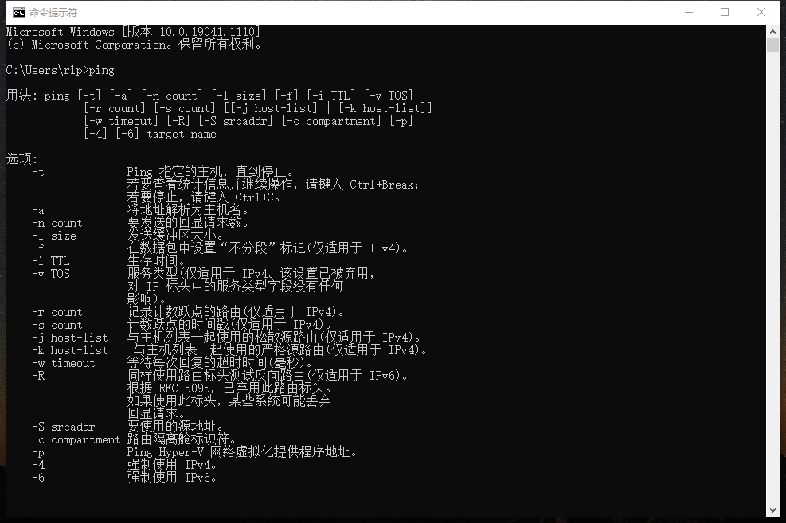
*2.4 常用网络安全管理工具
如果只使用不带参数的ping命令，窗口将会显示命令及其各种参数使用的帮助信息，如图2-9所示。使用ping命令的语法格式是：ping 对方计算机名或者IP地址.如果连通的话，返回的连通信息如图2-10所示。
案例2-4
图2-9 使用ping命令的帮助

Slide 77
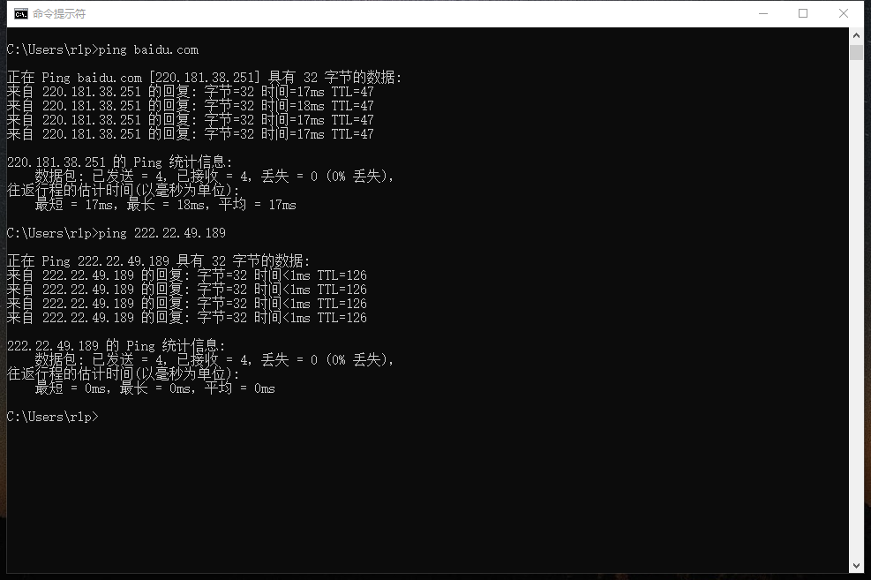
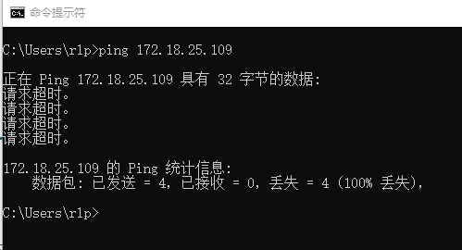
*2.4 常用网络安全管理工具
图2-10 利用ping命令检测网络的连通性
用来检测网络的连通情况和分析网络速度；
根据域名得到服务器IP；
根据ping返回的TTL值来判断对方所使用的操作系统及数据包经过路由器数量。
更多用法参看https://baijiahao.baidu.com/s?id=1670361524124282203&wfr=spider&for=pc

Slide 78
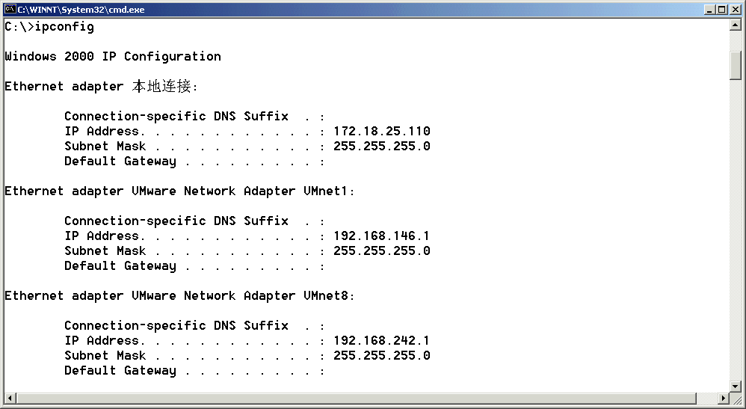
*2.4 常用网络安全管理工具
2.4.2 网络配置信息显示及设置命令
ipconfig命令的主要功能是显示所有TCP/IP网络配置信息、刷新动态主机配置协议DHCP（Dynamic Host Configuration Protocol）和域名系统DNS设置。
案例2-5
使用不带参数的ipconfig可以显示所有适配器的IP地址、子网掩码和默认网关。在DOS命令行下输入ipconfig命令，如图2-11所示。
利用“ipconfig /all命令”可以查看所有完整的TCP/IP配置信息.对于具有自动获取IP地址的网卡,则可以利用“ipconfig /renew命令”更新DHCP的配置.
图2-11 用ipconfig命令查看本机IP地址

Slide 79
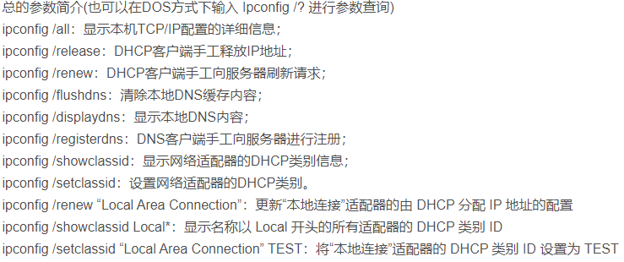
*2.4 常用网络安全管理工具
2.4.2 网络配置信息显示及设置命令
ipconfig命令参数
更多信息参看https://baike.baidu.com/item/ipconfig/2496619?fr=aladdin

Slide 80
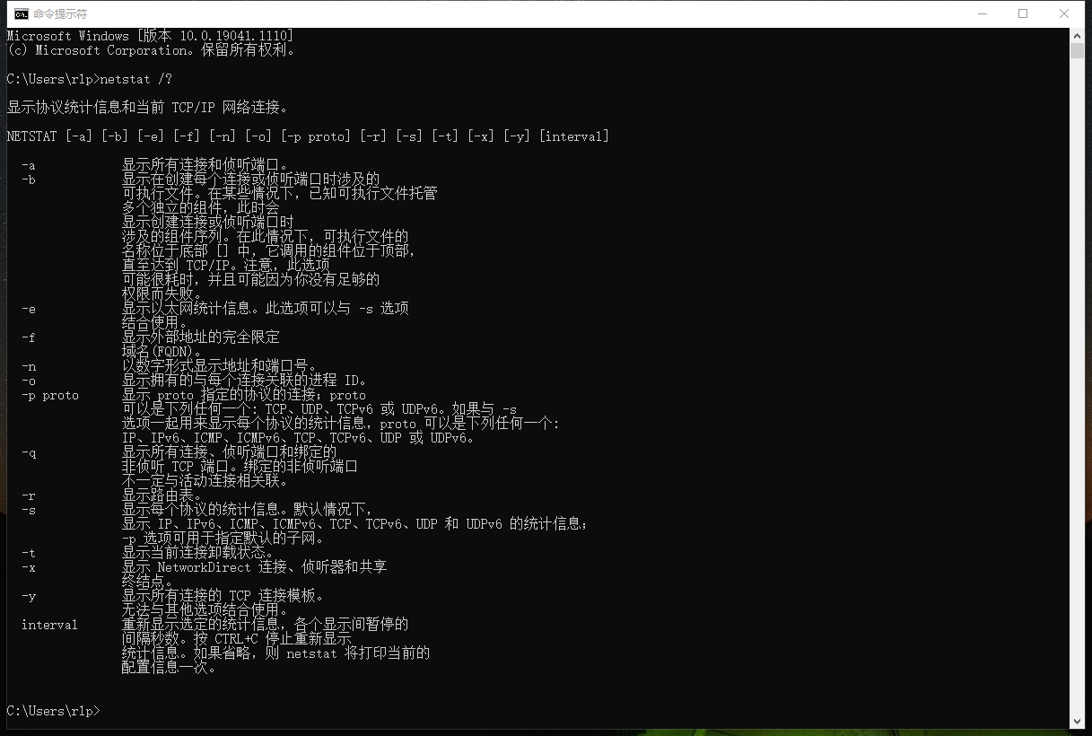
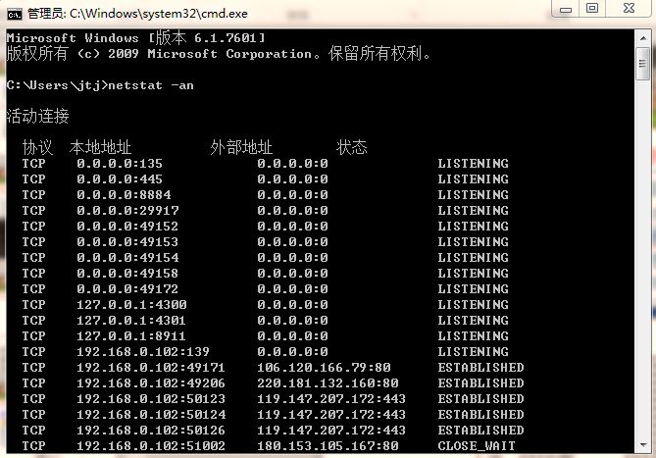
*2.4 常用网络安全管理工具
2.4.3 连接监听端口显示命令
netstat命令主要功能显示活动的连接、主机监听的端口、以太网统计信息、IP 路由表、IPv4统计信息(IP、ICMP、TCP和UDP协议).用 -an可以查看目前活动的连接和开放端口，是查看网络是否被入侵的最简单方法。使用方法如图2-12.如果状态为“LISTENING”表示端口正在被监听,还没与其他主机相连，如果状态为“ESTABLISHED”表示正在与某主机连接并通信,同时显示该主机的IP地址和端口号。
图2-12 用“netstat -an”命令查看连接和开放的端口

Slide 81
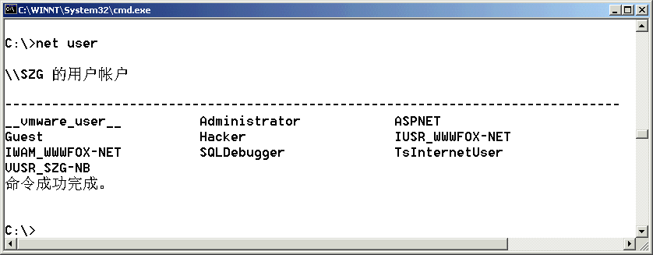
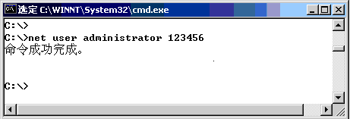
*2.4 常用网络安全管理工具
2.4.4 查询删改用户信息命令
net命令的主要功能是查看主机上的用户列表、添加和删除用户、与对方主机建立连接、启动或停止的网络服务等.
案例2-6
利用 net user 查看计算机上的用户列表，以“ net user用户名密码” ，可以查看主机的用户列表的相关内容，如图2-13所示。还可以用“ net user用户名密码”为用户修改密码 ,如将管理员密码改为“123456”，如图2-14所示。
图2-13 用net user查看计算机上的用户列表 图2-14 用net user修改用户密码

Slide 82
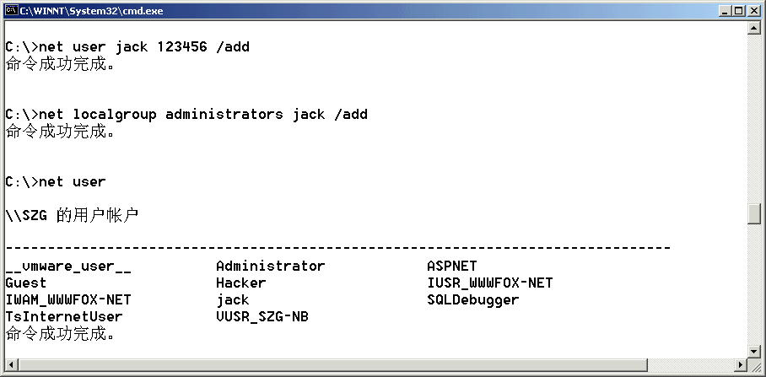
*2.4 常用网络安全管理工具
建立用户并添加到管理员组.
利用net 命令新建一个用户名为jack的用户,并将此用户添加到密码为“123456”的管理员组。如图2-15。
案例名称：添加用户到管理员组
案例名称：添加用户到管理员组
文件名称：2-4-1.bat
案例2-7
图2-15 添加用户到管理员组

Slide 83
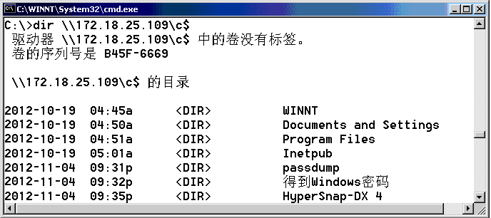
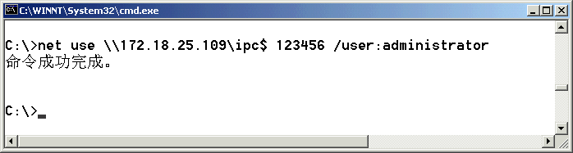
*2.4 常用网络安全管理工具
案例2-8
与对方计算机建立信任连接。
■ 拥有某主机的用户名和密码，就可用 IPC$（Internet Protocol Control）与该主机建立信任连接，之后便可在命令行下完全控制对方。
■ 得到IP为172.18.25.109主机的管理员密码为123456可利用命令 net use \\172.18.25.109\ipc$ 123456 /user: administrator，如图2-16所示。
建立连接以后，便可以通过网络操作对方的计算机，如查看对方计算机上的文件，如图2-17所示。
图2-16 与对方计算机建立信任连接 图2-17 查看对方计算机的文件

Slide 84
*2.4 常用网络安全管理工具
2.4.5 创建任务命令
主要利用at命令在与对方建立信任连接后,创建一个计划任务, 并设置执行时间。【注：在Win8后at 命令已弃用，而是使用功能强大的 schtasks 命令】
案例2-10
案例名称：创建定时器
在得知对方系统管理员的密码为123456，并与对方建立信任连接以后，在对方主机建立一个任务。执行结果如图2-16所示。
文件名称：2-4-2.bat
net use * /del
net use\\172.18.25.109\ipc$123456/user:administrator
net time \\172.18.25.109
at 8:40 notepad.exe
net user jack 123456 /add

Slide 85
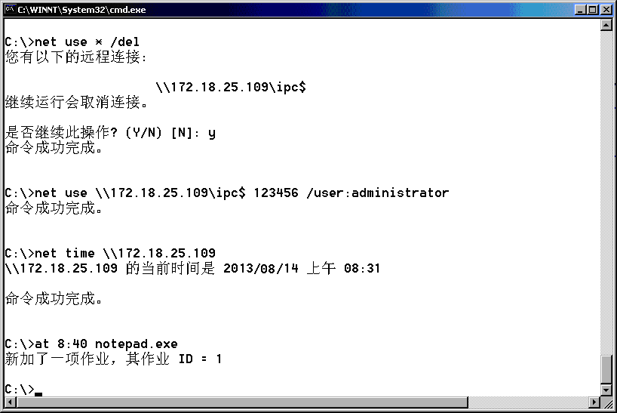
*2.4 常用网络安全管理工具
2.4.5 创建任务命令
图2-18 创建定时器
讨论思考：
（1）网络安全管理常用的命令有哪几个？
（2）网络安全管理常用的命令格式怎样？

Slide 86
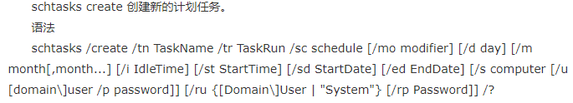

*2.4 常用网络安全管理工具
2.4.5 创建任务命令
例1：拥有远程机器的管理权限，想从本机开启远程机器的“PowerShell 远程管理（Remoting）”。

Slide 87
*2.4 常用网络安全管理工具
2.4.5 创建任务命令
例2：拥有远程机器的管理权限，在特定时刻让远程计算机运行特定程序。
更多详细用法参看《替代at命令的SchTasks命令使用教程和实例》http://www.zhixing123.cn/computer/41587.html

Slide 88
2.5 要点小结
本章侧重概述网络安全技术基础知识，通过分析网络协议安全和网络体系层次结构，并介绍了TCP/IP层次安全。阐述了IPv6的特点优势、IPv6的安全性和移动IPv6的安全机制。概述了虚拟专用网VPN的特点、VPN的实现技术和VPN技术的实际应用。分析了无线网络设备安全管理、IEEE 802.1x身份认证、无线网络安全技术应用实例和WIFI无线网络安全。简单介绍了常用网络安全工具，包括：判断主机是否连通的ping命令，查看IP地址配置情况的ipconfig命令，查看网络连接状态的netstat命令，进行网络操作的net命令和行定时器操作的at命令等。最后概述了无线网络安全设置实验内容、步骤和方法。

Slide 89
2.5 实验二 无线网络安全设置
无线网络安全设置操作很常用，对于掌握相关的知识的理解和应用也很有帮助。
2.5.1 实验目的
在上述无线网络安全基本技术及应用的基础上，还要掌握小型无线网络的构建及其安全设置方法，进一步了解无线网络的安全机制，理解以WEP算法为基础的身份验证服务和加密服务。
2.5.2 实验要求
1. 实验设备
本实验需要使用至少两台安装有无线网卡和Windows操作系统的连网计算机。
2. 注意事项
1) 预习准备。由于本实验内容是对Windows 操作系统进行无线网络安全配置，需要提前熟悉Windows 操作系统的相关操作。
2) 注意理解实验原理和各步骤的含义
对于操作步骤要着重理解其原理，对于无线网络安全机制要充分理解其作用和含义。
3) 实验学时：2学时（90-100分钟）

Slide 90
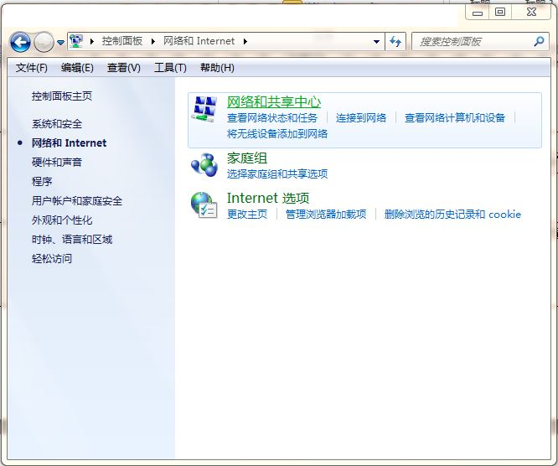
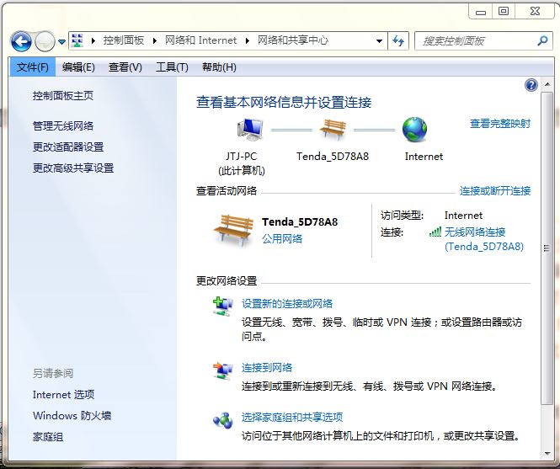
2.5 实验二 无线网络安全设置
2.5.3 实验内容及步骤
1. SSID和WEP设置
1) 在安装了无线网卡的计算机上，从“控制面板”中打开“网络连接/网络和Internet连接”窗口（不同版本略有差异），如图2-19所示。
2) 点击“查看网络状况和任务”，进入显示“查看基本网络信息并设置连接”界面，如图2-20所示。
图2-19 “网络连接”窗口 图2-20 “无线网络连接属性”对话框

Slide 91
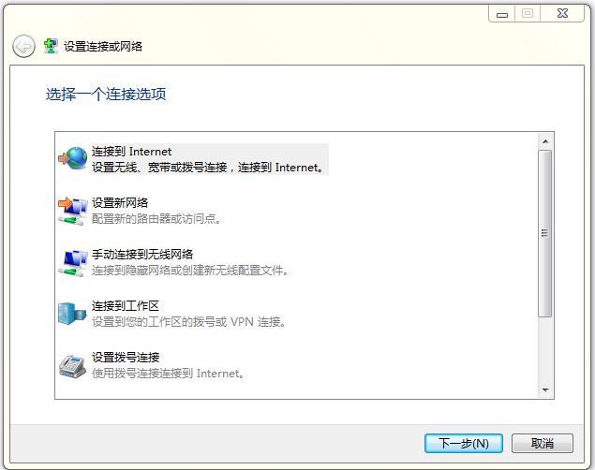
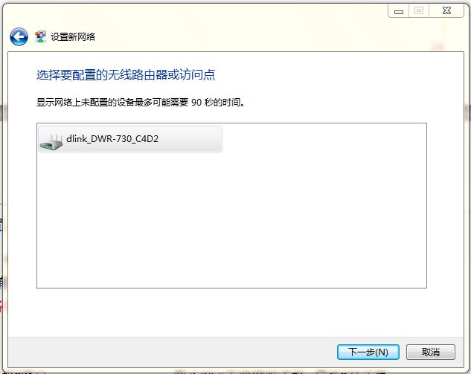
2.5 实验二 无线网络安全设置
2.5.3 实验内容及步骤
3) 单击“设置新的连接或网络”链接，出现显示“设置新的连接或网络”对话框，如图2-21所示。
4) 可以“选择一个连接选项”，连接到Internet或设置新网络。
5) 单击“设置新网络”，打开“设置新网络”对话框，如图2-22所示。可以 “选择要配置的无线路由器或访问点”，选择后单击“下一步”按钮，设置新网络。
图2-21 “无线网络属性”对话框 图2-22 “高级”对话框

Slide 92
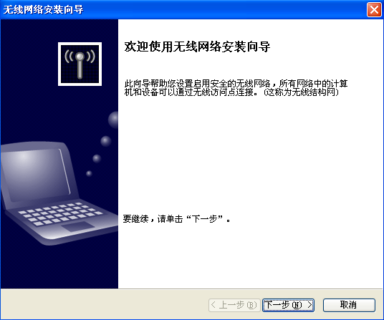

2.5 实验二 无线网络安全设置
2. 运行无线网络安全向导
Windows提供了“无线网络安全向导”设置无线网络，可将其他计算机加入该网络。
1) 在“无线网络连接”窗口中单击“为家庭或小型办公室设置无线网络”，显示“无线网络安装向导”对话框，如图2-23所示。
2) 单击“下一步”按钮，显示“为您的无线网络创建名称”对话框，如图2-24所示。在“网络名（SSID）”文本框中为网络设置一个名称，如lab。然后选择网络密钥的分配方式。默认为“自动分配网络密钥”。
图2-23 “无线网络安全向导”对话框 图2-24 “为您的无线网络创建名称”对话框

Slide 93


2.5 实验二 无线网络安全设置
2.5.3 实验内容及步骤
若希望用户手动输入密码才能加入网络，可选中“手动分配网络密钥”按钮，然后单击“下一步”，如图2-25所示的“输入无线网络的WEP密钥”对话框，可设置一个网络密钥。要求符合条件之一：5或13个字符；10或26个字符，并使用0-9和A-F之间字符。
3) 单击“下一步”按钮，如图2-26所示的“您想如何设置网络？”对话框，选择创建无线网络的方法。
图2-25 “输入无线网络的WEP密钥”对话框 图2-26“您想如何设置网络”对话框

Slide 94

2.5 实验二 无线网络安全设置
2.5.3 实验内容及步骤
4) 可选择使用USB闪存驱动器和手动设置两种方式。使用闪存方式比较方便，但如果没有闪存盘，则可选中“手动设置网络”单选按钮，自己动手将每一台计算机加入网络。单击“下一步”按钮，显示“向导成功地完成”对话框，如图2-27所示，单击“完成”按钮完成安装向导。
按上述步骤在其他电脑中运行“无线网络安装向导”并将其加入lab网络。不用无线AP也可将其加入该网络，多台电脑可组成一无线网络，可互相共享文件。
5) 单击“关闭”和“确定”按钮。
在其他电脑中进行同样设置（须使用同一服务名），然后在“无线网络配置”选项卡中重复单击“刷新”按钮，建立电脑之间无线连接，表示无线网连接已成功。
图2-27 向导成功完成

